Slide 1
PROYECTO PROFESIONAL DE GRADO PREVIO A LA OBTENCIÓN DEL TÍTULO DE LICENCIADO EN CIENCIAS NAVALES
ARMADA DEL ECUADOR
ESCUELA SUPERIOR NAVAL
CMDT. RAFAEL MORAN VALVERDE
-SALINAS-
AUTOR
GM 4/A Andrés Alcívar Albán
27/Noviembre/2013

Slide 2
EL CONTROL DE AVERÍAS EN LA PRODUCCIÓN Y CONSUMO DE CARGAS LÍQUIDAS EN EL BUQUE ESCUELA GUAYAS, EN LA RUTA DUBLÍN-BREMEN-ÁMSTERDAM-EL HAVRE EN EL AÑO 2012.
PROPUESTA DE OPTIMIZACIÓN DE PROCESOS.
TEMA DEL PROYECTO

Slide 3
AGENDA
INTRODUCCIÓN
FUNDAMENTOS TEÓRICOS
METODOLOGÍA
PLAN DE OPTIMIZACIÓN
CONCLUSIONES Y RECOMENDACIONES
Notes:
Use un encabezado de sección para cada uno de los temas, de manera que la transición resulte clara para el público.

Slide 4
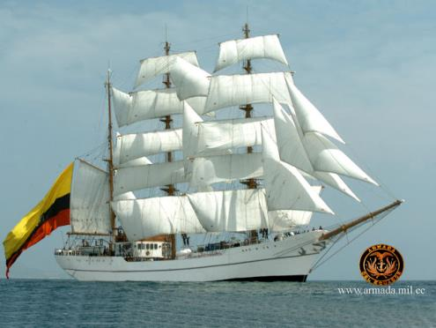
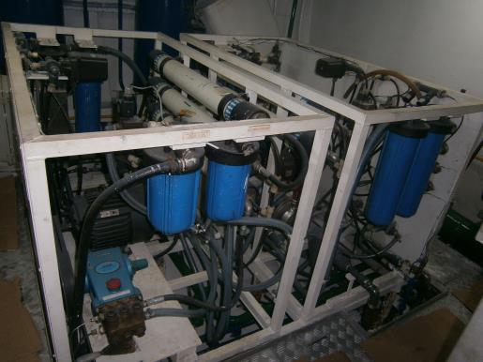


INTRODUCCIÓN

Slide 5
JUSTIFICACIÓN DEL PROBLEMA
EN LA RUTA DUBLÍN-BREMEN-ÁMSTERDAM-EL HAVRE HUBO 13 DÍAS EN PUERTO Y 10 DÍAS EN LA MAR, LO QUE SIGNIFICÓ UN MENOR EMPLEO DE LA PLANTA DE OSMOSIS INVERSA

Slide 6
DEFINICIÓN DEL PROBLEMA
ANÁLISIS DE LA PRODUCCIÓN Y CONSUMO DEL AGUA DULCE QUE REALIZA LA PLANTA DE OSMOSIS INVERSA DEL BUQUE ESCUELA GUAYAS

Slide 7
objetivo
Desarrollar una propuesta de optimización de procesos en el consumo y producción de agua en el Buque Escuela Guayas en la ruta Dublín-Bremen-Ámsterdam-El Havre.

Slide 8
OBJETIVOS ESPECÍFICOS
Levantar la información de producción y consumos de las cargas liquidas en el Buque Escuela Guayas.
Analizar el proceso de desalinización de agua de mar por medio de la planta de osmosis inversa .
Elaborar políticas de empleo para los procesos que realiza la división de control de averías en la producción de agua dulce.

Slide 9

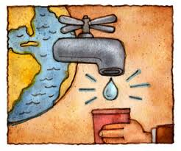
FUNDAMENTACIÓN TEÓRICA
AGUA DE MAR
DESALINIZACIÓN

Slide 10
PROCESO DE DESALINIZACIÓN
SEPARAR EL AGUA DE LAS SALES
ENERGÍA ELÉCTRICA
FILTRACIÓN
OSMOSIS INVERSA

Slide 11
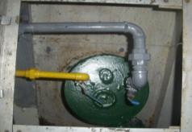
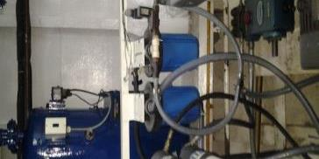
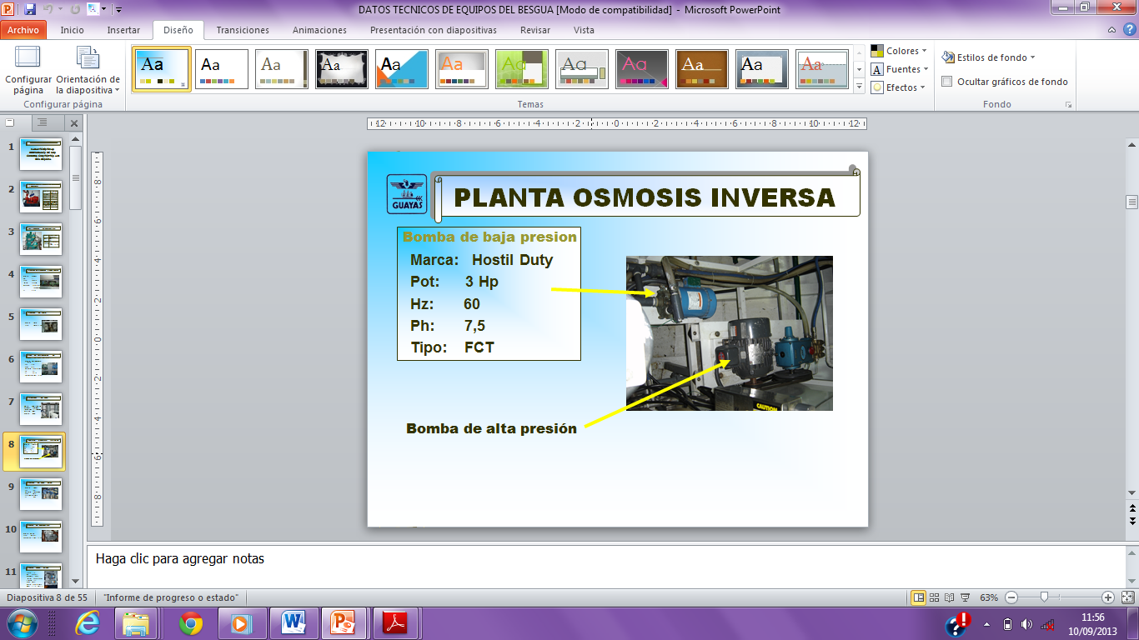
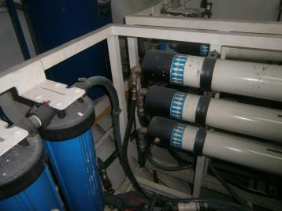
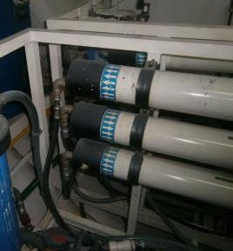
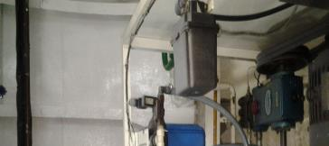
FUNCIONAMIENTO DE LA PLANTA
BOMBA BAJA PRESIÓN
FILTROS 20 Y 5 MICRAS
BOMBA ALTA PRESIÓN
CAJA DE MAR
MEMBRANAS
FILTROS ACEITE Y CARBÓN
LUZ ULTRAVIOLETA

Slide 12
DISTRIBUCIÓN TANQUES DE AGUA
Bb
# 2
16.600 GLS
100 % CAPACIDAD
Bb
# 1
PEAK DE
POPA
PEAK
DE
PROA
Eb
# 2
Eb
# 1
PEAK DE PROA | 1400 GLS.
TANQUE # 1 Bb | 4000 GLS.
TANQUE # 1 Eb | 4000 GLS.
TANQUE # 2 Bb | 2300 GLS.
TANQUE # 2 Eb | 2300 GLS.
PEAK DE POPA | 2400 GLS.

Slide 13

METODOLOGÍA
ALCANCE EXPLICATIVO
ENFOQUE CUANTITATIVO
TABULACIÓN DE DATOS

Slide 14
PROCESAMIENTO DE DATOS
LUGAR | FECHA
EXISTENTE ANTERIOR
ADQUISICIÓN EN PUERTO
PRODUCCIÓN DE AGUA
CONSUMO EN PUERTO
CONSUMO EN NAVEGACIÓN
EXISTENTE ACTUAL
PORCENTAJE TOTAL

Slide 15
PLAN DE OPTIMIZACIÓN
Son normas que deberán ser cumplidas por el personal a bordo para la optimización de los procesos
POLÍTICAS DE EMPLEO

Slide 16
POLÍTICAS DE EMPLEO
POLÍTICA GENERAL
POLÍTICAS EN LA MAR
POLÍTICAS EN PUERTO

Slide 17

POLÍTICA GENERAL
EL AHORRO DE AGUA DEBERÁ SER UNA NORMA DE CONDUCTA.

Slide 18
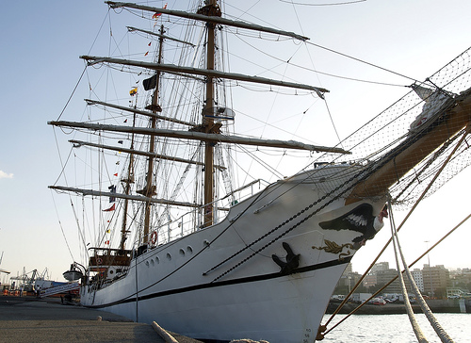
POLÍTICAS EN LA MAR
ANTES DEL ZARPE
LA CANTIDAD DE AGUA EN LOS TANQUES NO PODRÁ SUPERAR LOS
9.300 GALONES.

Slide 19
CONDICIÓN MÍNIMA DE CARGA
CARGA LÍQUIDA | TONELADAS
COMBUSTIBLE | 30
AGUA | 15
3.750 GALONES

Slide 20
DÍA PROBABLE DE CONSUMO
DÍA | consumo NAVEGACIÓN
1 | 2.800
2 | 3.032
3 | 4.200
4 | 3.268
5 | 6.210
10 | 5.512
11 | 2.996
17 | 4.128
18 | 2.520
19 | 3.068
5.512 GALONES

Slide 21
5.512 GLS
3.750 GLS
9.300 GLS
Notes:
Agregue diapositivas a cada sección del tema según sea necesario, incluidas diapositivas con tablas, gráficos e imágenes.
Consulte la siguiente sección para ver una muestra diseños de vídeo, imagen, gráfico y tabla de muestra.

Slide 22
POLÍTICAS EN LA MAR
PLANTA DE OSMOSIS INVERSA
DEBE OPERAR LA PLANTA TODAS LAS HORAS DISPONIBLES QUE SE ENCUENTRE LA UNIDAD, OPTIMIZANDO LA OPERATIVIDAD DEL EQUIPO

Slide 23
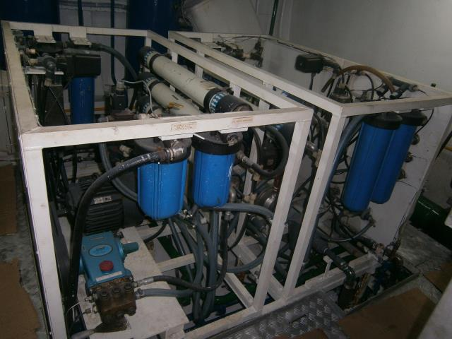
24 HORAS
5.000 GLS

Slide 24
POLÍTICAS EN PUERTO
DE LOS TANQUES SIEMPRE Y CUANDO LA CAPACIDAD NO SEA INFERIOR A 3.750 GLS.
CONSUMO DE AGUA

Slide 25
      POLÍTICAS EN PUERTO
SOLO PARA REPONER EL CONSUMO DIARIO DE LA UNIDAD
ANTES DEL ZARPE COMPLETAR 9.300 GLS.
ADQUISICIÓN DE AGUA

Slide 26
RESULTADOS
OPTIMIZACIÓN
ADQUISICIÓN
PRODUCCIÓN

Slide 27
      PROCESO DE PRODUCCIÓN
PLANTA DE OSMOSIS
AGUA POTABLE
ALMACENAMIENTO
CONSUMO
AGUA SALADA

Slide 28
      PROCESO DE ADQUISICIÓN
TANQUERO
COMPRA
ALMACENAMIENTO
CONSUMO

Slide 29
PRODUCCIÓN
PRODUCCIÓN REAL
28.686 GLS.
PRODUCCIÓN PROPUESTA
34.536 GLS.
5.850 GLS.

Slide 30
ADQUISICIÓN
ADQUISICIÓN REAL
43.022 GLS
ADQUISICIÓN PROPUESTA
31.000 GLS
12.022 GLS

Slide 31
ADQUISICIÓN
$ 3.437
$ 0,29
GALONES DE AGUA
12.022 GLS
PRECIO POR GALÓN

Slide 32

CONCLUSIONES
Notes:
Ésta es otra opción para una diapositiva Información general que usa transiciones.

Slide 33
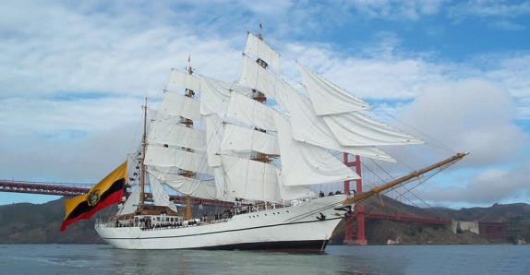
El análisis estadístico de los datos obtenidos en la ruta Dublín-Bremen-Ámsterdam-El Havre permitió identificar la importancia de crear políticas de empleo de los procesos de producción, consumo y adquisición del agua en el Buque Escuela Guayas.

Slide 34
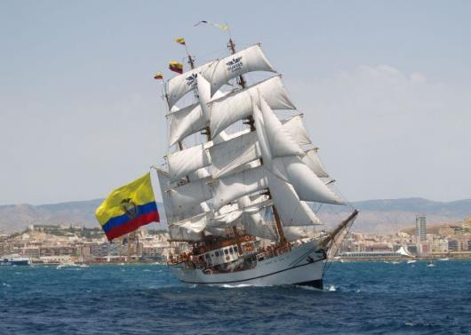

Las políticas de empleo establecidas en la propuesta de esta investigación permitirá que la planta de osmosis inversa del Buque Escuela guayas opere en total disponibilidad de tiempo en los cruceros de instrucción.

Slide 35
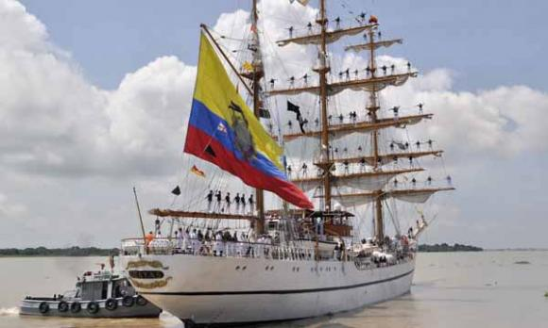
La Aplicación De Las Políticas Realizadas En Este Estudio Disminuirán La Cantidad De Galones De Agua Dulce Adquiridos En Puerto Por el Buque Escuela Guayas

Slide 36

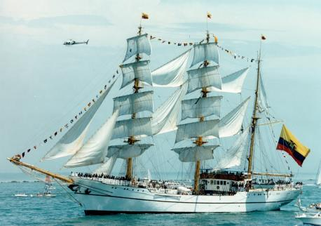
La Optimización De Adquisición De Agua En Los Puertos Con El Uso De Las Políticas Propuestas Generará Un Ahorro En El Presupuesto Establecido Para Agua Dulce En El Buque Escuela Guayas.

Slide 37
RECOMENDACIONES
Notes:
Ésta es otra opción para una diapositiva Información general que usa transiciones.

Slide 38
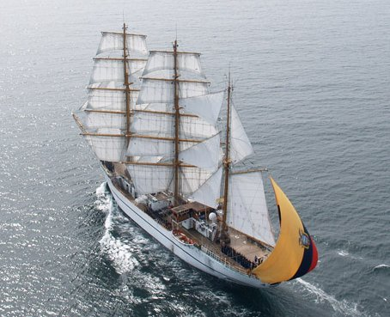
Difundir al personal embarcado en el Buque Escuela Guayas las políticas de empleo en la adquisición, producción y consumo de las cargas liquidas, para optimizar los procesos del agua dulce en los futuros cruceros de instrucción.

Slide 39
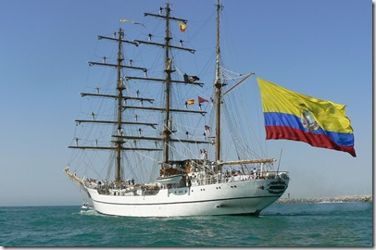
Realizar los cálculos de ahorro en la adquisición de agua dulce en los puertos de arribo del Buque Escuela Guayas, por medio de las políticas de empleo establecidas.

Slide 40
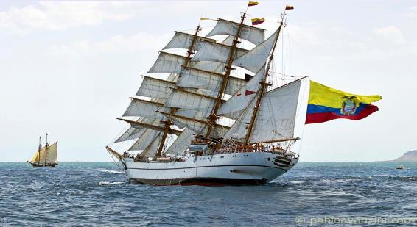
Verificar en las políticas de la mar el número del personal que se encuentre embarcado para realizar el cálculo de la expectativa razonable y determinar la cantidad de galones con los que se debe realizar el zarpe.

Slide 41
GRACIAS POR SU ATENCIÓN

